Slide 1
Коренные малочисленные народы российского Севера: между социально-демографическими изменениями, техническим прогрессом и новой социально-образовательной перспективой.
Магомедов А.К., доктор политических наук, эксперт Центра социально-политических исследований и информационных технологий РГГУ.

Slide 2
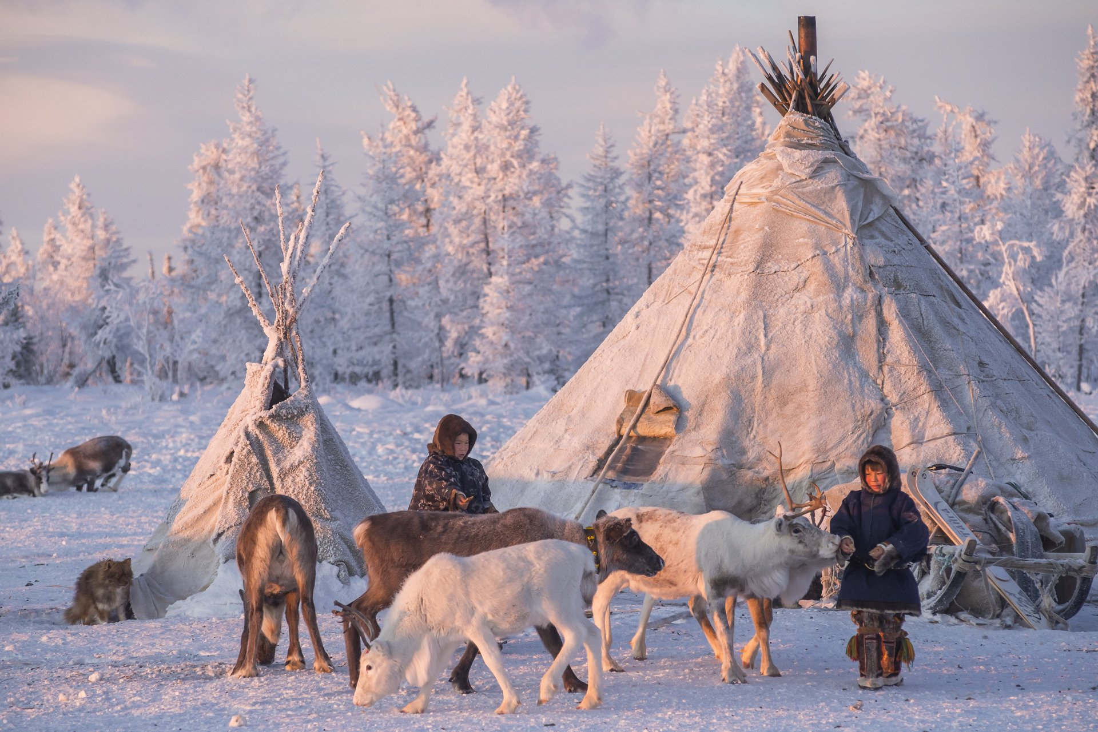
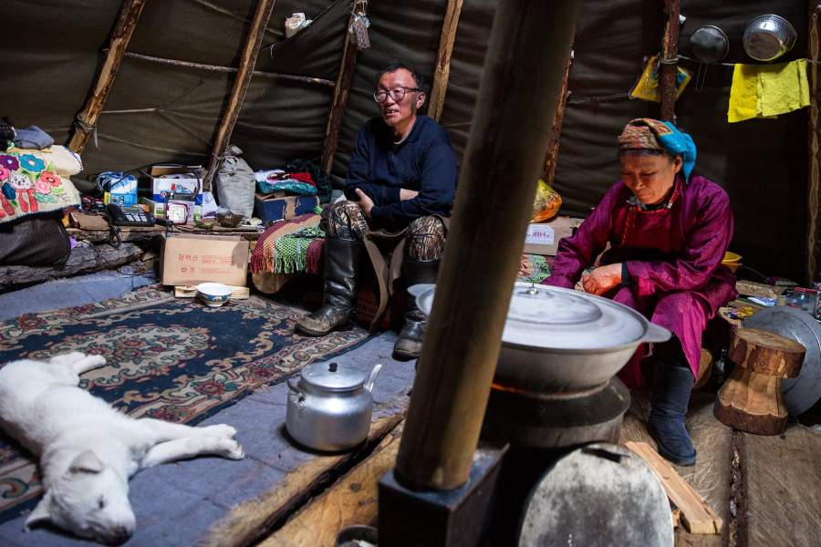
Вопросы лекции:
1.Перечесение интересов коренных малочисленных народов российского Севера (КМНС) и недропользователей в Арктике.
2.Трансформация социально-демографических и экономических характеристик КМНС за последние годы.
3. Чего хотят северные оленеводы – кочевники?
4. Образовательная стратегия как реальная перспектива преодоления накопившихся проблем.

Slide 3
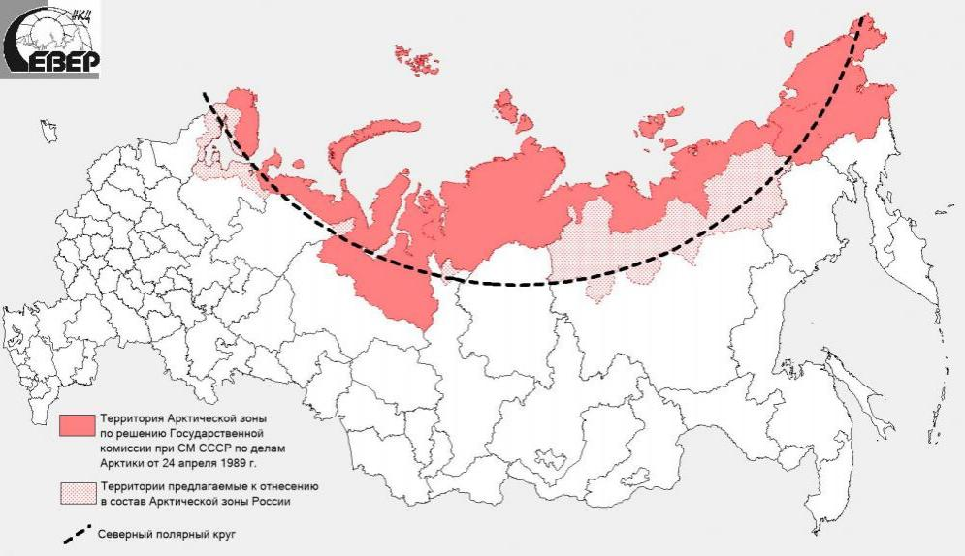
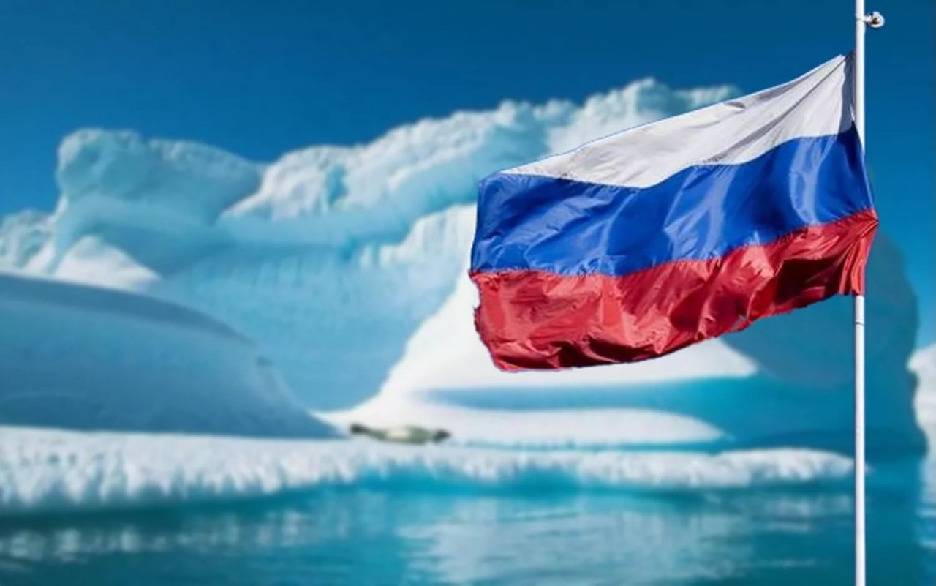
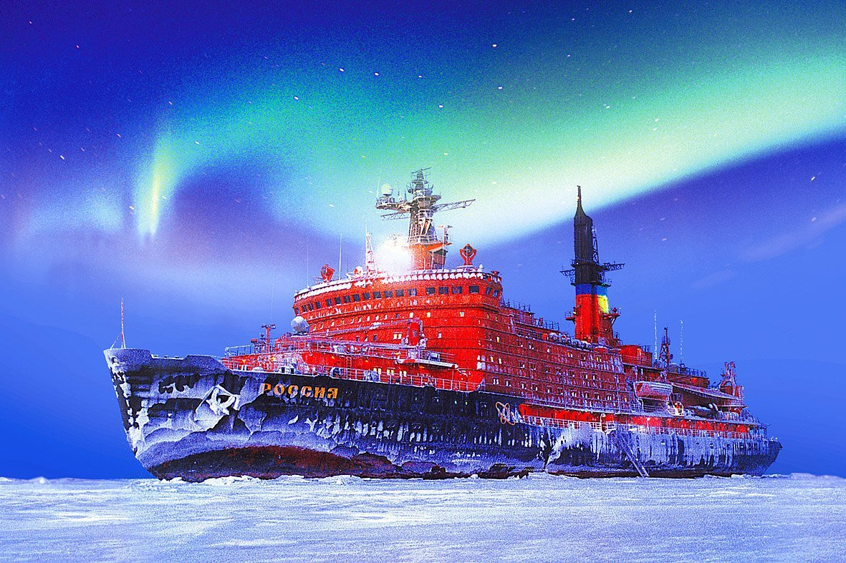
1. Опорные зоны развития российской Арктики.
Источник: https://siktivkar.bezformata.com/listnews/ekonomicheskoe-razvitie-arkticheskoj-zoni/55788948/?amp=1

Slide 4
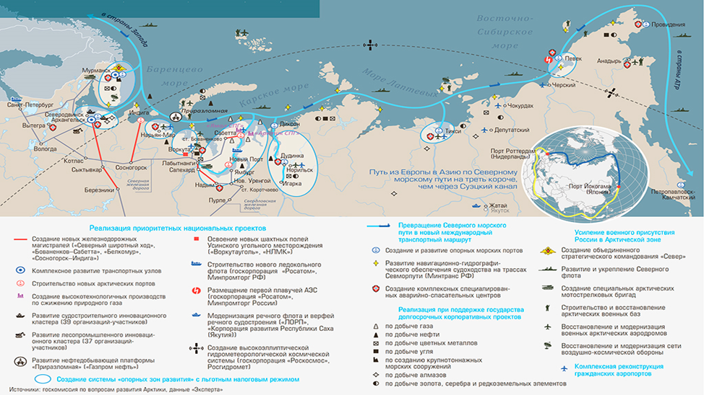
Эта картина показывает то, какую большую роль играют арктические регионы для экономического будущего России.

Slide 5
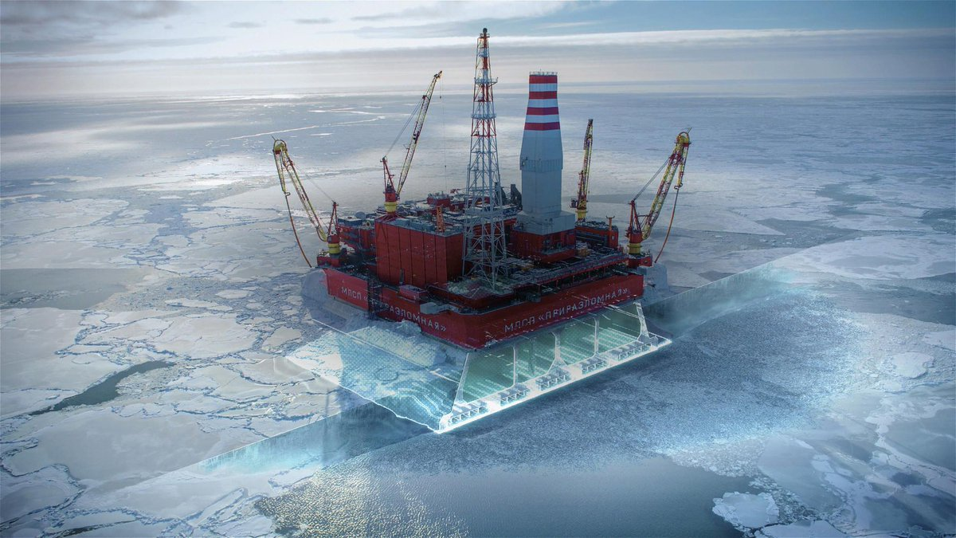
2. Интересы КМНС в контексте промышленного освоения Севера (пример ЯНАО).
Освоение нефтегазовых и минерально-сырьевых ресурсов напрямую затрагивает интересы проживающих здесь коренных малочисленных народов Севера (КМНС), значительная часть которых ведет традиционный образ жизни, занимаясь оленеводством, рыболовством, охотничьим и другими промыслами. Несмотря на относительно небольшую численность, КМНС широко расселены по территории, и их родовые угодья зачастую совпадают с местами разработки природных ресурсов. Общая численность КМНС в ЯНАО составляла, по данным Всероссийской переписи населения 2010 г., 41415 чел. (удельный вес в населении - 7,9% (Табл. 1).
Здесь и далее мы будем говорить о ситуации в Ямало-Ненецком автономном округе как наиболее показательном регионе российской Арктики.

Slide 6
3. Таблица 1. Национальный состав КМНС, динамика численности, чел.
Национальность | 1959 г. | 1970 г. | 1979 г. | 1989 г. | 2002 г. | 2010 г.
Ненцы | 13 977 | 17 538 | 17 404 | 20 917 | 26 435 | 29 772
Ханты | 5 519 | 6 513 | 6 466 | 7 247 | 8 760 | 9 489
Селькупы | 1 245 | 1 710 | 1 611 | 1 530 | 1 797 | 1 988
Манси | 94 | 85 | 116 | 216 | 172 | 166
Всего | 20 974 | 25 954 | 25 597 | 29 910 | 37 164 | 41 415

Slide 7
4. КМНС: основные характеристики демографических изменений (на примере ЯНАО).
4.1. Характерной особенностью сельского коренного населения является наличие значительного числа кочующего населения. В ЯНАО к нему относятся 36,5 % от общей численности коренных этносов (Табл. 2).
4.2. За период с 1987 по 2012 гг. количество кочующих хозяйств КМНС увеличилось в 1,8 раза (на 1419 ед.), а населения в них в 1,6 раза (на 5,8 тыс. чел.). В этническом плане оно представлено, главным образом, ненецкими и хантыйскими многодетными семьями и является носителем материальной и духовной культуры этих народов. Это наиболее здоровая в физическом и нравственном плане часть данных народов, воспроизводящая свою идентичность. Они сохранили традиционное репродуктивное поведение, для которого характерен высокий уровень рождаемости, а своевременное оказание медицинской помощи позволило снизить смертность населения, что в совокупности обеспечило их расширенное воспроизводство.
4.3. Для половозрастной структуры КМНС характерным является высокий удельный вес детей до 15 лет и низкий удельный вес лиц старше трудоспособного возраста.

Slide 8
5. Таблица 2. Динамика численности кочующего населения ЯНАО.
Муниципальное образо- | 1987 г. |  | 1997 г. |  | 2007 г. |  | 2012 г.
вание | Хоз-ва | Чел. | Хоз-ва | Чел. | Хоз-ва | Чел. | Хоз-ва | Чел.
ГО Салехард | 14 | 94 | 7 | 61 | 11 | 54 | 12 | 58
Красноселькуп. МР | 41 | 149 | 14 | 30 | 137 | 289 | 121 | 202
Надымский МР | 112 | 570 | 101 | 454 | 106 | 550 | 121 | 558
Приуральский МР | 170 | 812 | 261 | 1329 | 367 | 1533 | 450 | 1905
Пуровский МР | 146 | 700 | 213 | 1026 | 158 | 801 | 235 | 1035
Тазовский МР | 603 | 3205 | 947 | 5096 | 1087 | 5252 | 1180 | 5357
Шурышкарский МР | 49 | 224 | 41 | 146 | 24 | 82 | 56 | 237
Ямальский МР | 669 | 3456 | 911 | 5074 | 971 | 5287 | 1048 | 5664
Итого | 1804 | 9210 | 2495 | 13216 | 2861 | 13848 | 3223 | 15016

Slide 9
6. Технический прогресс и его влияние на образ жизни КМНС.
В тундре становится тесно от оленей, оленеводов и нефтегазовых компаний. Плюс к этому злую шутку с ситуацией в тундре сыграл технический прогресс. Вот возьмем, например, снегоход. Безусловно, вещь удобная и комфортная. Чтобы просто заправить топливом один снегоход, надо иметь стадо оленей в 65 голов. То есть, если в семье появился снегоход, то оленье стадо надо увеличить на 65 оленей как минимум.
Если мы переведем обычные бытовые расходы кочевой семьи в оленей, то для того, чтобы семья могла поддерживать минимальный уровень жизни, то нужно иметь 450 голов. Это нереально, т.к. не могут все семьи иметь такое количество оленей. Это ведет к дополнительной нагрузке на тундру, к конфликтам за землю, и к социальной нестабильности. Наконец, как показывает Рис., столько оленей может содержать только очень небольшое количество семей КМНС.

Slide 10
7. Рис. Семьи КМНС по количеству оленьего поголовья.

Slide 11
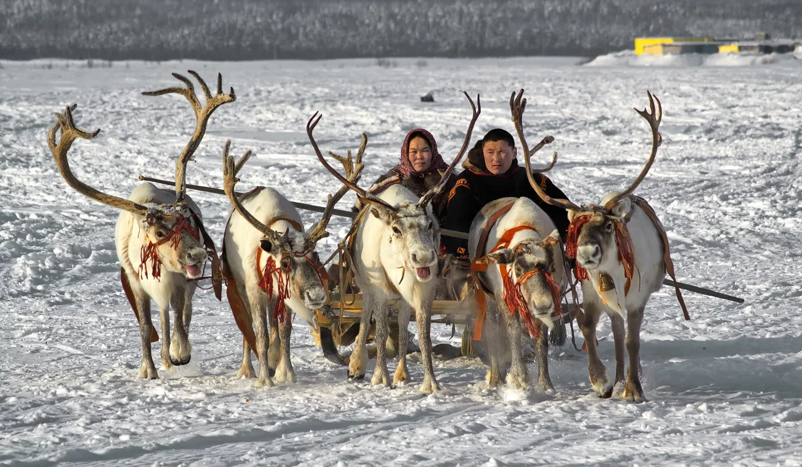
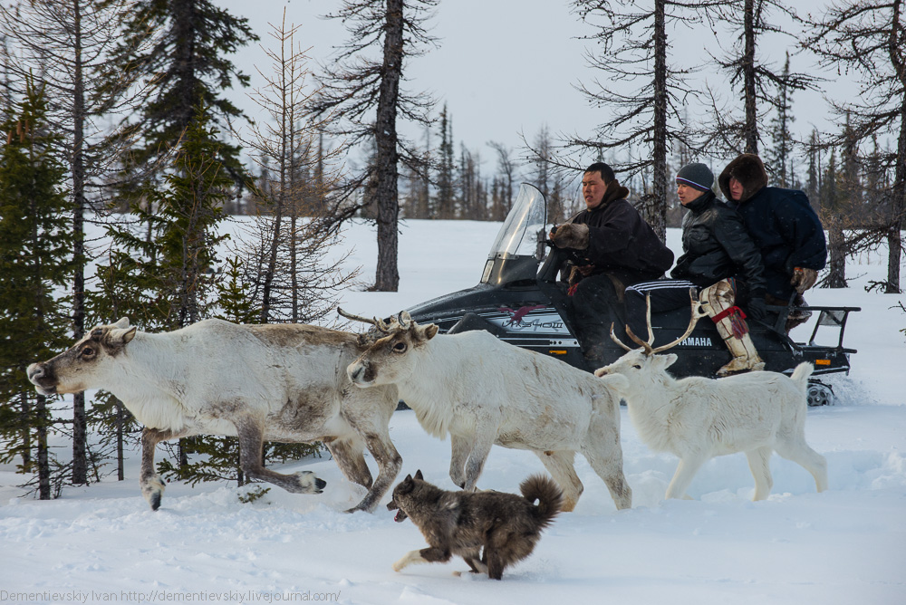
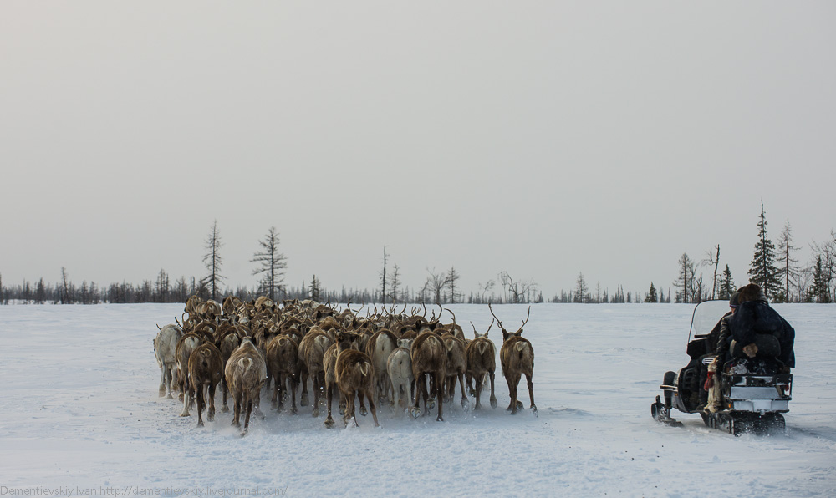
8. Риски КМНС в современной полярной тундре.
Если в тундре случится очередной природный катаклизм (гололед, эпидемия и т.д.), который приведет к массовому падежу оленей, то примерно 20 тыс. человек (кочевники-оленеводы и связанные на оленеводческом бизнесе жители поселков) могут сильно пострадать. Это может привести к вероятной протестной мобилизации КМНС. Учитывая, что у людей есть средства связи, снегоходы, транспортная доступность, то организоваться для протестных действий этим людям очень легко.

Slide 12
9. Чего хотят кочевые оленеводы в тундре?
Позиция городских лидеров КМНС и интеллектуальной элиты малочисленных народов Севера направлена на консервацию существующих порядков в тундре. Но не все оленеводы хотят этого. Наше исследование показало, что здесь сложилась четкая демографическая градация за последние 10 лет. Оленеводы в возрасте примерно до 28 лет еще говорят о том, что что у традиционного образа жизни есть перспектива и что они и их дети тоже будут оленеводами. Но респонденты старше 30-35 лет в подавляющем своем большинстве (70-80% глав семейств) говорят, что один сын может остаться в тундре, остальные должны получить образование, профессию и осесть в городе, имея работу и заработок.
Есть еще одна проблема, о которой предпочитают не говорить: женщины не хотят оставаться в тундре и идти в тундру. И возникает вопрос: «Какое будущее у традиционного образа жизни, если там нет женщин?».

Slide 13
10. Решение проблемы: роль образования в трансформации коренных сообществ.
Какой здесь выход? Есть ли видение? Видение есть, но вариантов не особо много.
В отношении коренных народов нельзя трогать многие вещи – религию, историю, культуру, наследие. Мы может только поменять жизненные ориентиры – через образование. Образование мы рассматриваем не просто как учебу, а именно как инструмент социализации и профессионального продвижения. Это также означает, что нужно отказаться от бездумного и тотального патернализма в отношении КМНС. Нельзя раздавать деньги (социальные пособия) просто так. Потому что это порождает иждивенчество и поселковую маргинализацию. Поселки становятся зоной социального бедствия, там копится протестная энергия, а не в тундре.
Помогать, конечно, нужно. Но только адресно, определенной группе населения – реальным оленеводам, которые реально живут в тундре и ведут традиционный образ жизни. Остальных нужно в той или иной мере адаптировать к новой жизни через образование. Образовательная политика сможет обеспечить отток молодежи из малых населенных пунктов – из этого социально опасного пространства.

Slide 14
11. Что нужно сделать непосредственно в образовательной сфере?
выделить квоты для обучения выпускников школ из числа КМНС в вузах, техникумах и колледжах. Предпочтения отдавать вузам Санкт-Петербурга, Томска, Новосибирска, Тюмени, Архангельска. Выпускники из числа КМНС, как правило, не выдерживают конкуренции при поступлении в вуз, т. к. у них низкие баллы по ЕГЭ. Квоты дадут возможность вырастить новые инженерные, медицинские и гуманитарные кадры для Севера из числа КМНС.
приспособить региональные вузы и образовательные системы регионов к нуждам данного проекта. Для этого нужно: выделить бюджетные места по специальностям, востребованным на Севере: экологи, инженеры нефтегазовых отраслей, навигаторы, гидрогеологи, картографы, таможенники и т.д.). К сожалению, вузовская система арктических городов работает в отсталой парадигме, готовя привычных юристов/экономистов, которые не востребованы для народного хозяйства Севера.

Slide 15
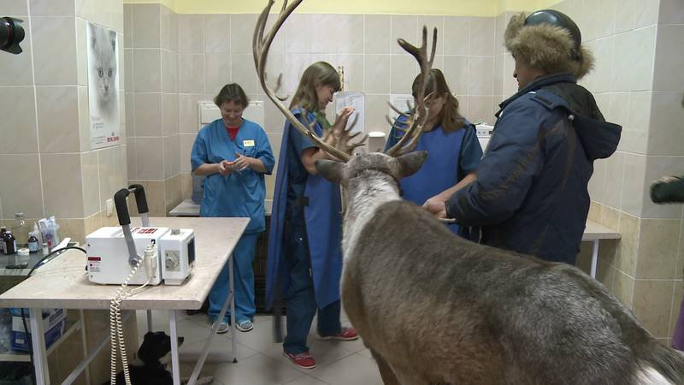
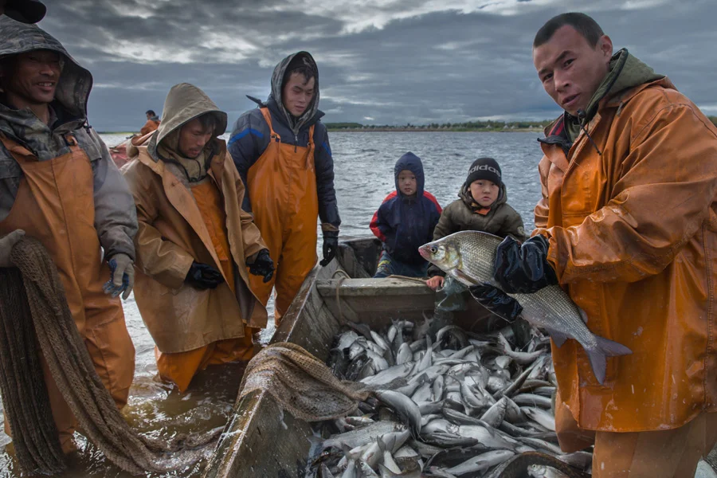
12. Какие профессии нужны для КМНС?
Это профессии по следующим направлениям: здравоохранение, водные биоресурсы и аквакультура, промышленное рыболовство, ветеринарно-санитарная экспертиза, зоотехния, пожарная безопасность, промышленная экология, биотехнология, лесное хозяйство, народно-художественная культура, музеелогия и другие. Эти базовые специальности будут востребованы не только в городах и районах, но и в малых населённых пунктах, где живут представители коренных малочисленных народов Севера.

Slide 16
Итог лекции:
1. В 21 столетии промышленное освоение будет развиваться далее со сдвигом в арктические районы, охватывая новые ареалы традиционной хозяйственной деятельности КМНС. Это предопределяет неизбежное взаимодействие между коренными сообществами и разработчиками природных ресурсов Арктической зоны.
2. Пересечение интересов КМНС и недропользователей обуславливает проблемы, которые необходимо решать, не ущемляя интересов коренного населения. Это в первую очередь связано со:
а) снижением негативного воздействия техногенных отраслей на традиционную деятельность коренных малочисленных народов;
б) выработкой специальной образовательной стратегии для КМНС.
3. Отсутствие образовательной политики в отношении КМНС чревато серьезными рисками в социальной сфере КМНС. У КМНС в настоящее время нет никаких преимуществ при поступлении в вуз, все идут на общих основаниях.
4. Есть серьёзные вопросы по совершенствованию системы подготовки кадров. Сегодня существует реальная нехватка учителей родных языков. С советских времён головным институтом подготовки педагогов по родным языкам коренных малочисленных народов Севера был и остаётся Институт народов Севера Российского государственного педагогического университета имени А. И. Герцена. Сегодня его ресурсов (в том числе финансовых) недостаточно.

